Slide 1

L’EXPOSITION À LA FARINE EN BOULANGERIE Preventica 10 juin 2025 Dr TAKHI

Slide 2

Introduction
L’exposition à la farine peut provoquer des maladies professionnelles :
Dermatites
Rhinite
Asthme

Slide 3
Introduction
Origine?
Farines de céréales (notamment blé et seigle)
Cirons de la farine
L’alpha amylase (facilitateur de fermentation de levure)

Slide 4
Les dermatites

Slide 5
Dermatites
Dermatite irritative (pas de MP) : farines et graines
Dermatite allergique (MP) : farines et alpha amylase
Entre 0,5 et 2% de la profession.

Slide 6

La rhinite

Slide 7
Rhinite
Rhinite : Prurit nasal, rhinorrhées claires, éternuements
Précède souvent l’asthme (de 4 à 22 mois)
Bénigne mais fréquente (10 à 30%)

Slide 8
L’asthme

Slide 9
Asthme
Décrit en 1700 (Ramazzini)
1ère cause d’asthme professionnel en France
Interrogatoire+++
Spirométrie
Dosage IgE
Déclaration en MP
Réorientation professionnelle

Slide 10
Asthme
Touche entre 7 à 15% des boulangers
Expositions multiples :
Chambres à farine
Pesées
Déversement des sacs de farine
Opérations de mélange de la farine
Division (diviseuse hydraulique)
Le laminage
Le nettoyage

Slide 11
Diagnostic en milieu de travail

Slide 12
En milieu de travail
L’interrogatoire++++
La spirométrie

Slide 13
Diagnostic en milieu spécialisé

Slide 14
En milieu spécialisé
L’Exploration Fonctionnelle Respiratoire
Les tests immunologiques
Le prick-tests à lecture immédiate (20minutes)
Le dosage d’IgE spécifiques
Le test de provocation nasale
Le test de provocation bronchique (tests allergologiques douteux ou négatifs)

Slide 15
Prévention

Slide 16
Prévention
Prévention médicale
Prévention technique

Slide 17
Prévention médicale
Embauche
Visites périodiques
Actions en milieu de travail

Slide 18
Prévention technique
Mesures liées aux pratiques professionnelles
Mesures liées aux machines utilisées

Slide 19
Prévention technique
1/ Mesures liées aux pratiques professionnelles
Le déversement du sac de farine
Le mélange farine/eau dans le pétrin
Le fleurage (« à la volée »)
Le nettoyage des espaces de travail

Slide 20
Prévention technique
2/ Mesures liées à l’utilisation des machines
Chargement du pétrin par le silo
Pétrin lors du frasage
La diviseuse (système APF)
Le laminoir (fleurage automatique)

Slide 21
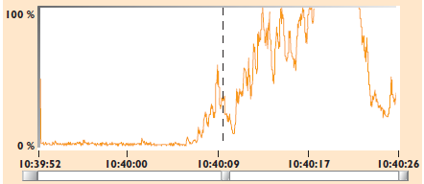
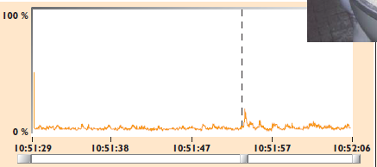
Manche longue

Slide 22
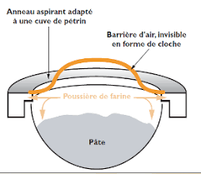
Anneau de POUYES
Captage à la source
Efficace
Onéreux

Slide 23
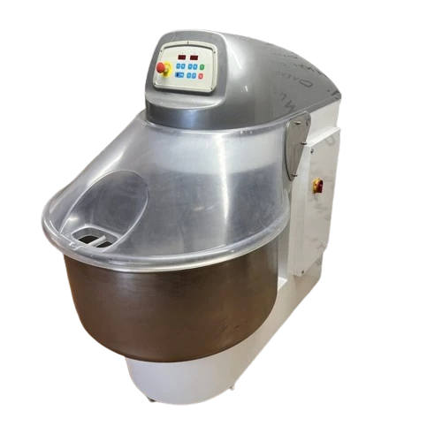
CAPOT PLEIN TRANSPARENT

Slide 24
Solutions
Porter une protection respiratoire adaptée.
Couler l’eau avant de vider le sac à farine.
Vider le sac à farine sans le secouer et en respectant les faibles hauteurs de chute.
En sortie de silo, utiliser une manche à farine longue descendant jusqu’au fond de la cuve.
Captage sur le pétrin : système Pouyès.
Pétrin avec capot plein transparent.
Utilisation d’un aspirateur professionnel à faible émission de poussières.

Slide 25
Limites

Slide 26
Limites
Petites structures
Habitus
Coûts
Absence de VLEP farine en France

Slide 27
Réparation

Slide 28
Réparation
Tableau 65 des maladies professionnelles :
Lésions eczématiformes
Tableau 66 des maladies professionnelles :
Rhinite
Asthme
IRCO secondaire à la maladie asthmatique

Slide 29
Merci pour votre attention

